Slide 1
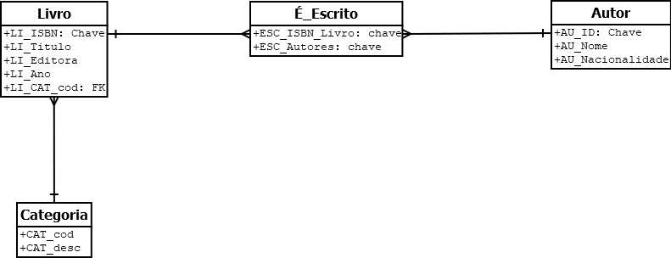
Exercício 2

Slide 2
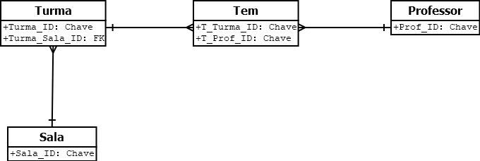
Exercício 3

Slide 3

Exercício 4

Slide 4

Exercício 5

Slide 5

Exercício 6

Slide 6

Exercício 7

